Slide 1
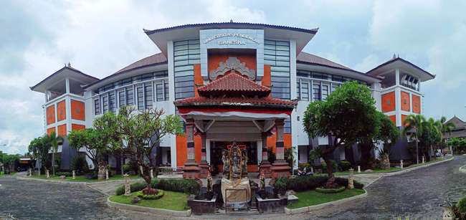

Mata Kuliah
Masase Olahraga
Dosen Pengampu
Gede Doddy Tisna MS., M.Or
Materi
Kontra Indikasi Masase Olahraga

Slide 2

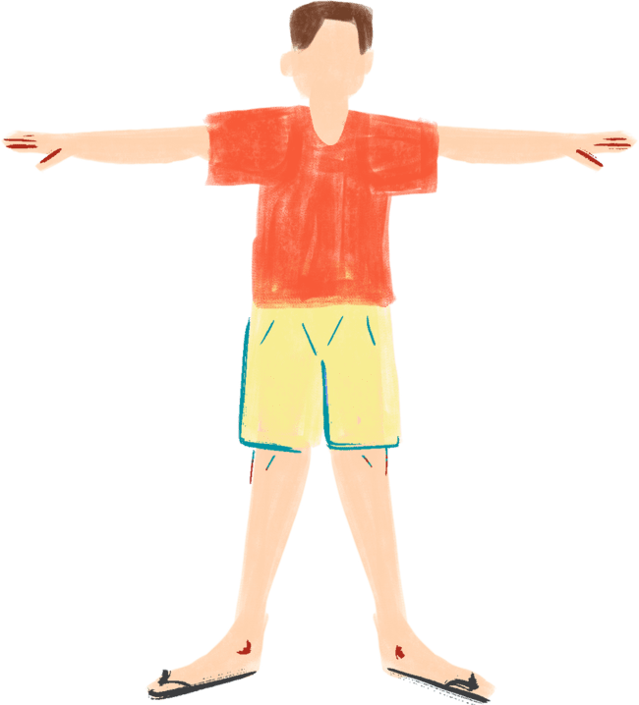
KONTRA INDIKASI MASASE SELURUH TUBUH

Slide 3
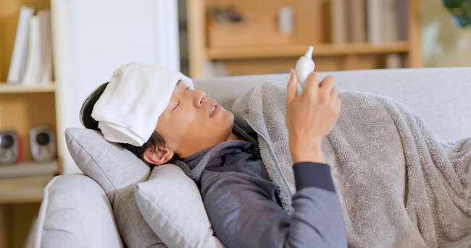
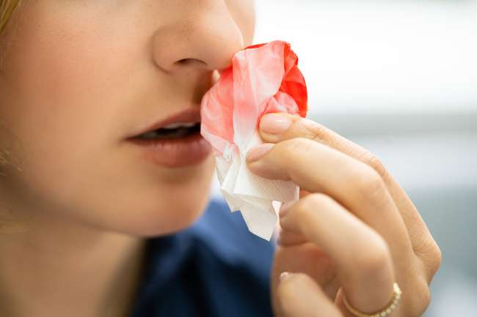
KONTRA INDIKASI MASASE SELURUH TUBUH
1
Pada saat pasien dalam keadaan demam diatas normal orang biasa
2
Pada pasien menderita pengerasan arteri
3
Pada pasien penderita kerusakan kromosom
4
Pada saat pasien menderita penyakit berat dan tubuh harus memerlukan istirahat yang cukup
5
Pada saat menderita penyakit syaraf yang berat
6
Pada saat pasien menderita infeksi atau memiliki penyakit yang menular

Slide 4
KONTRA INDIKASI MASASE BAGIAN TUBUH TERTENTU

Slide 5
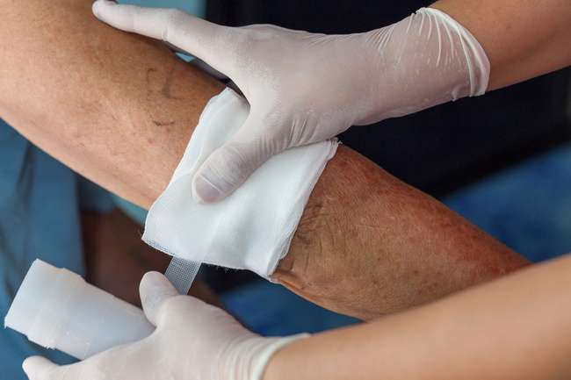
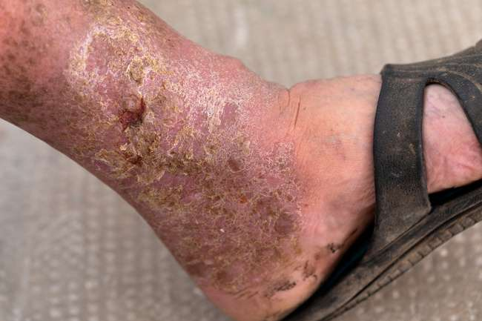
KONTRA INDIKASI MASASE BAGIAN TUBUH TERTENTU
1
Tidak dapat dilakukan perlakuan jika seorang pasien menderita luka dalam keadaan yang masih baru atau pembengkakan
2
Pasien tidak dapat mendapat perlakuan jika memiliki atau menderita penyakit kulit tertentu

Slide 6
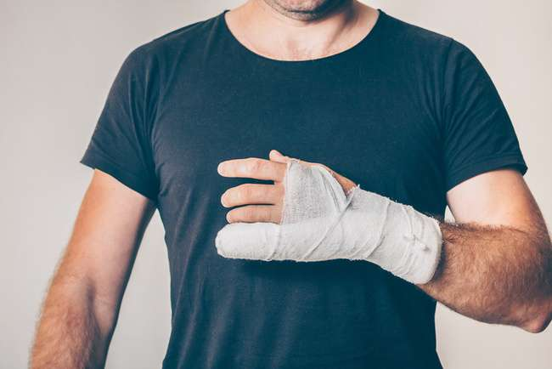
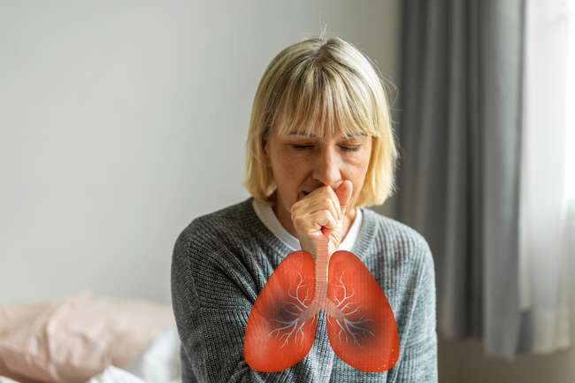
KONTRA INDIKASI MASASE BAGIAN TUBUH TERTENTU
3
Pada pasien patah tulang
4
Pada pasien yang memiliki peradangan akut

Slide 7

KONTRA INDIKASI MASASE BAGIAN PERUT

Slide 8
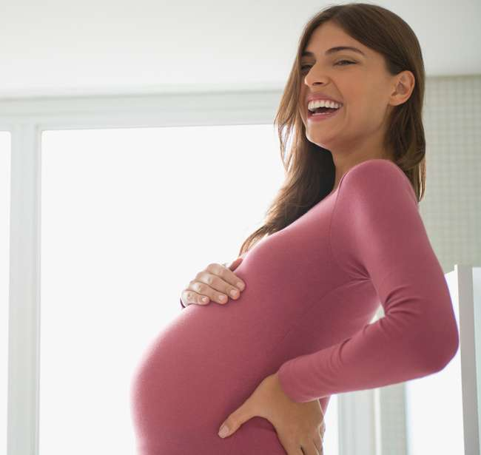
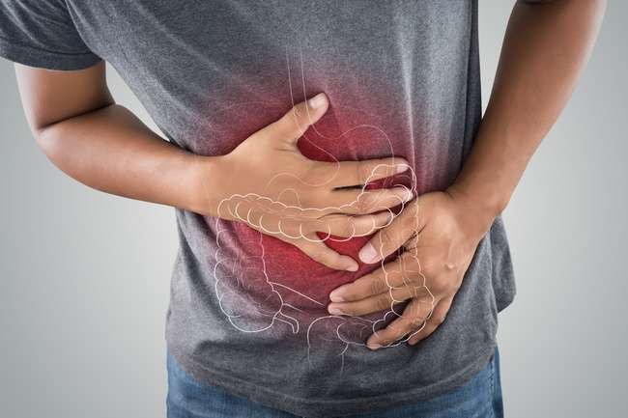
KONTRA INDIKASI MASASE BAGIAN TUBUH TERTENTU
1
Tidak boleh dilakukan pada wanita yang sedang hamil muda atau sedang menstruasi
2
Tidak boleh dilakukan pada pasien yang sedang menderita diare

Slide 9
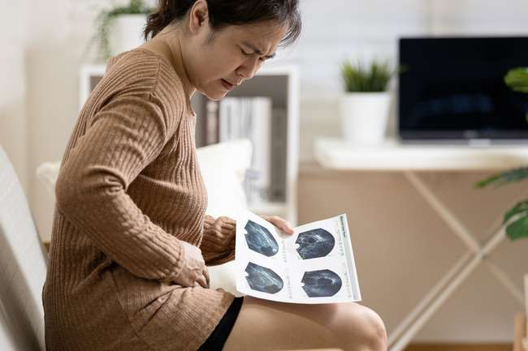
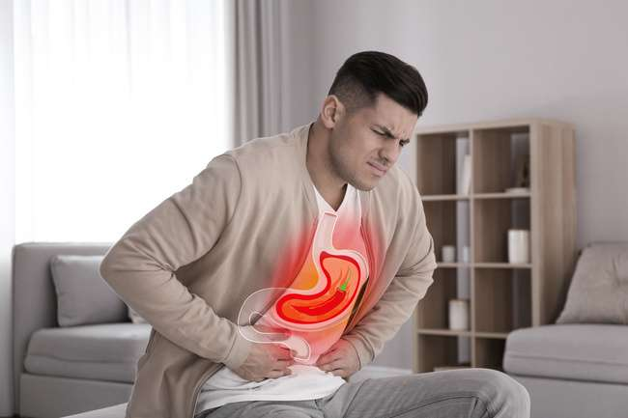
KONTRA INDIKASI MASASE BAGIAN TUBUH TERTENTU
3
Tidak boleh dilakukan jika pasien memiliki riwayat tumor pada perut
4
Tidak boleh dilakukan pada pasien yang memiliki peradangan pada perut yang akut

Slide 10
TERIMAKASIH

